Slide 1


Testování software
Cvičení 3. – Instalace potřebných nástrojů
Strategický projekt UTB ve Zlíně, reg. č. CZ.02.2.69/0.0/0.0/16_015/0002204

Slide 2

Pro úspěšné vypracování všech úloh, přípravu a vypracování závěrečné úlohy bude potřeba:
Instalace Windows 10+ (Není až tak nutné, lze multiplatformně)
Python verze 3.7 a více
Tady nezapomenout nainstalovat pip – volba při instalaci
A mít propojené do PATH
Pomocí pip nainstalovat knihovny robotframework a robotframework-seleniumlibrary
PyCharm
Plugin – Robot Framework Support
Prohlížeč Chrome
ChromeDriver plug-in
Plugin – SelectorsHub
Plugin – Xpath Helper
Případně ještě Plugin – Relative Xpath Helper
Microsoft office či notepad
Word + Excel
fhs.utb.cz

Slide 3
Následující návod je hlavně zaměřený a prochází podrobně instalaci potřebných nástrojů pro Windows 10
Není nutné instalovat jen na Windows 10, je na Vás, kam to nainstalujete -> je to multiplatformní, ale návod si budete muset méně či více upravit dle Vašich konkrétních požadavků
Pokud byste si nevěděli rady (pomůžu na cvičení nebo mail), ale Google ví hodně …
Pozor na 32-bit verze
Návod provází instalací většiny nástrojů (viz předchozí slejd)
fhs.utb.cz

Slide 4
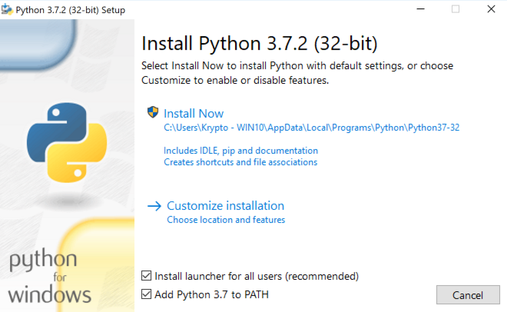
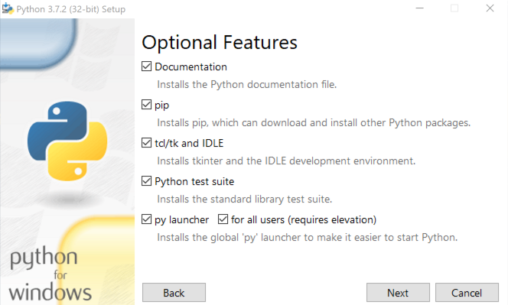
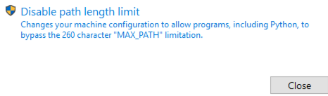
Instalace Python 3.7.2 - nnejnovější
Python verze 3.7.2 stahujte (odkaz Moodle) nebo odkaz níže
https://www.python.org/ftp/python/3.7.2/python-3.7.2.exe
Při instalaci nezapomeňte
Zaškrtnout volbu instalace „pip“ a update proměnné „PATH“
Při instalaci si poznamenejte umístění, kam Python instalujete
Zaškrtněte volbu „Add Python 3.7 to PATH“
Klikněte na „Customize Installation“
Zkontrolujte, že jsou všechny volby zaškrtnuté -> zejména „pip“ a klikněte na „Next“
Zaškrtněte volbu „Download debug binaries …“
Poznamenejte si cestu instalace
Defaultně - C:\Users\Krypto - WIN10\AppData\Local\Programs\Python\Python37-32 (dle vezre)
pip –version napoví umístění
Dokončete instalaci -> Reboot
Pokud vyžaduje -> „Disable path length limit“ (je to velice vhodné)
fhs.utb.cz

Slide 5
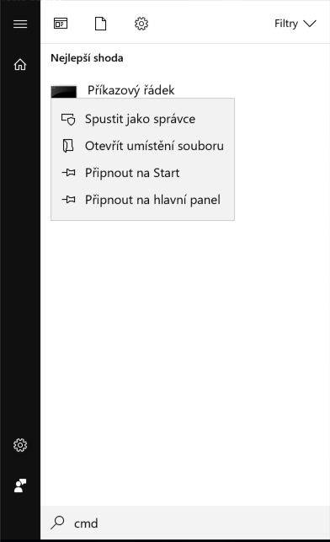
Instalace knihoven do Pythonu -> robotframework + robotframework-seleniumlibrary
Otevřete příkazový řádek jako správce (domácí PC)
Proveďte update nástroje „pip“
python -m pip install --upgrade pip
Instalujte potřebné knihovny
python –m pip install pyhamcrest
python –m pip install robotframework-seleniumlibrary
fhs.utb.cz

Slide 6
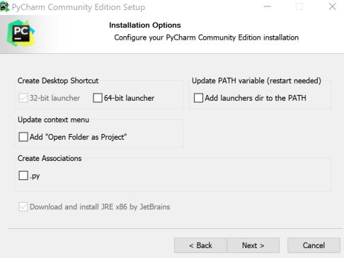

Instalace prostředí PyCharm – Community Edition (máte i plnou verzi v rámci školy – registrace na školní účet)
Stahujte viz odkaz Moodle nebo odkaz níže
https://www.jetbrains.com/pycharm/download/download-thanks.html?platform=windows&code=PCC
Při instalaci postupujte dle průvodce
Nezapomeňte opět přidat do „PATH“ -> Zaškrtnete volbu viz obrázek
Nainstalujte -> Reboot
fhs.utb.cz

Slide 7
Nainstalujte a updatujte prohlížeč Chrome na nejnovější verzi
fhs.utb.cz

Slide 8
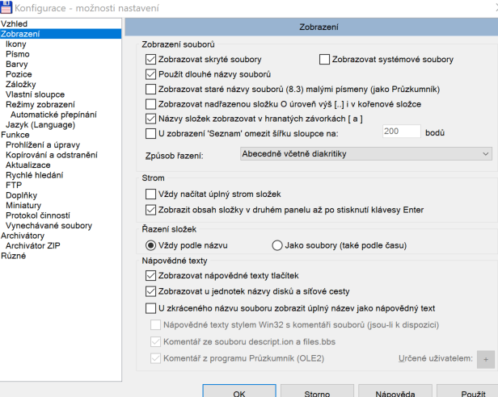
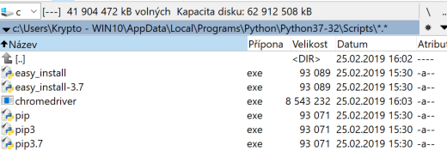
Nainstalujte chromedriver.exe plugin
Stáhnete viz odkaz Moodle nebo odkaz níže
https://chromedriver.storage.googleapis.com/73.0.3683.20/chromedriver_win32.zip
Rozbalte soubor „chromedriver_win32.zip“ a soubor chromedriver.exe vložte do složky s instalací Python 3.7.2 (dle verze) do podsložky „Scripts“
Pro zobrazení složky musíte mít zviditelněné skryté soubory
Total Commander -> Konfigurace – Zobrazení – Zaškrtnout „Zobrazovat skryté soubory“
fhs.utb.cz

Slide 9
Nainstalovat rozšíření do Chrome – ChroPath + Xpath Helper + Xpath Relative Helper
SelectorsHub
Xpath Helper
https://chrome.google.com/webstore/detail/xpath-helper/hgimnogjllphhhkhlmebbmlgjoejdpjl?hl=en
Relative Xpath Helper
https://chrome.google.com/webstore/detail/relative-xpath-helper/eanaofphbanknlngejejepmfomkjaiic?hl=en
fhs.utb.cz

Slide 10
Nastavení prostředí PyCharm + instalace pluginu „Robot Framework support“
Otevřete PyCharm
Neimportujte nastavení … „Do not import settings“
Confirm a „Continue“
„Don‘t send“ statistics about usage
Asi chcete „Darcula“ Theme -> “Next“ a “Start using …“
Vypněte tips ☺
fhs.utb.cz

Slide 11
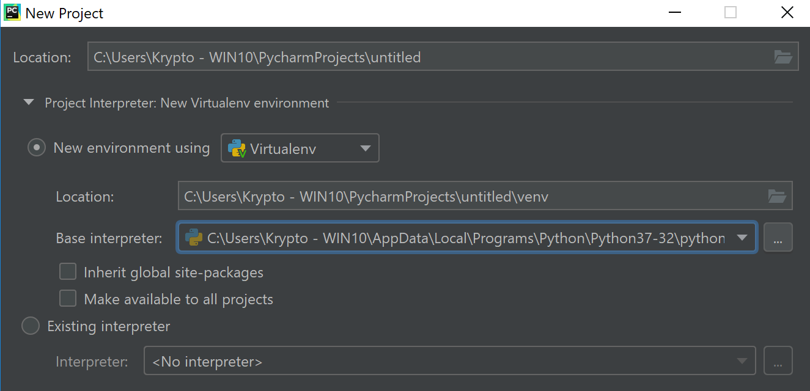
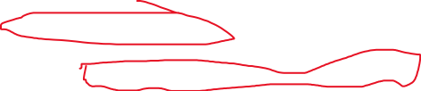
Vytvoření prvního projektu
Klikněte na „Create New Project“
Zvolte umístění projektové složky a pojmenujte
Zkontrolujte Interpreter -> zvolte python 3.7.2 viz obrázek (dle verze pythonu)
Klikněte na „Create“
Počkejte až doběhne proces indexace
Vpravo dole …
fhs.utb.cz

Slide 12
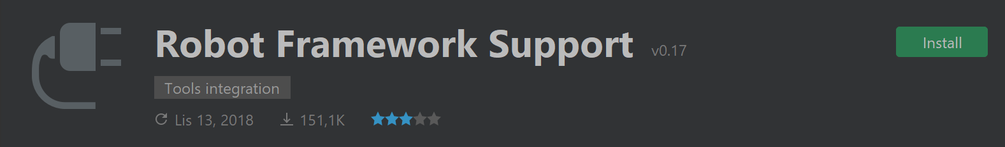
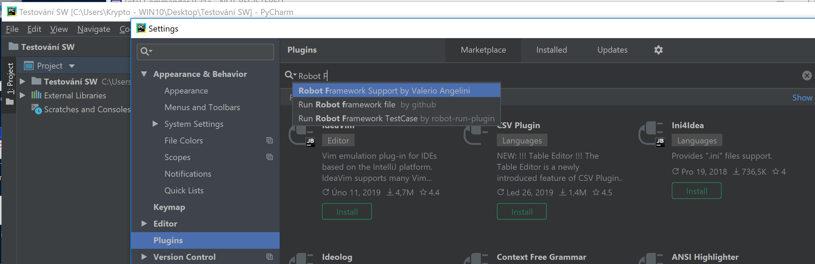
Nainstalujte plugin – Robot Framework Support
Navigujte se do -> File – Settings – Plugins
V “Marketplace“ vyhledejte Plugin „Robot Framework Support“ a nainstalujte
Bude potřeba „Restart IDE“
Pozor co rok se toto mění …
fhs.utb.cz

